Slide 1
포트폴리오 김재한 김재한. 2015.12.15

Slide 2
목 차
기본 사항
기본 정보
학력 사항
보유 기술
개발 활동
게임 개발
1. TimeLeaf
2. 달려라 튀어라
3. 한글 팡팡
4. 몽키 스톤
5. 무박2일 스마트폰 앱 포럼
6. 솔로 대마왕 죽이기, 공병을 주워라
7. 콘솔 엔진 개량
8. Run On the Moon
대외 활동
1.스카우트 방송출연
2.영화 소모임 1895

Slide 3
기본 사항
기본 정보
 | 이 름 | 김재한 | 영 문 명 | JaeHan Kim
 | 성 별 | 남 | 연 락 처 | 01033596506
 | 생년월일 | 1994.07.05 | E-mail | kjh05505@naver.com
주 소 | 서울특별시 노원구 광운로 67, 203호
본가 | 경상북도 김천시 연화지길 68
취 미 | 게임, 운동, 영화, 독서
학력 사항
기간 | 학교 | 전공 | 학점 | 졸업 구분
20010.03 - 2013.02 | 한국게임과학고등학교 | 컴퓨터 게임개발과 프로그래밍 |  | 졸업
2013.03 ~ | 광운대학교 | 컴퓨터소프트웨어 |  | 재학
보유 기술
개발 언어 및 플랫폼 | 사용 기간 | 비고
C/C++ | 6년 | 고등학교 입학부터 지금까지 대부분의 게임개발에 사용.
C# | 6개월 | 학부 수업을 통해 배움 (.Net FrameWork)
JAVA | 6개월 | 학부 수업을 통해 배움
MFC | 4개월 | 고등학교때 게임에 들어갈 맵툴을 제작
OpenGL | 1년 | 학부연구생일때 독학으로 6개월 수업으로 6개월 배움.
Unity3d | 1개월 | 외부 프로젝트를 진행할때 간단한 UI제작.
Python | 6개월 | 학부 수업을 통해 배움

Slide 4
개발 활동
프로젝트명 | 프로젝트 내용 | 개발언어 및 도구 | 개발기간 | 개발 시기
TimeLeaf | 슈팅 게임 | WinAPI, C++ | 2개월 | 2010년 여름
달려라 튀어라 | 런 게임 | EMengin(학교자체엔진), C++ | 2개월 | 2011년 여름
한글왕 | 교육용 게임 | EMengin(학교자체엔진), C++ | 2개월 | 2011년 겨울
몽키 스톤 | 슈팅 게임 | EMengin(학교자체엔진), C++ | 2개월 | 2011년 겨울
무박2일 스마트폰 앱 포럼 | 슈팅 게임 | Bada API, C++ | 2일 | 2011년 여름
솔로 대마왕 죽이기/ 공병을 주워라 | 슈팅 게임, 횡스크롤 | ConsoleEx3엔진(학교자체엔진), C++ | 1개월 | 2013년 2학기
탄막 슈팅 | 슈팅 게임 | ConsoleEx3엔진개량 버전, C++ | 1개월 | 2014년 1학기
Run On The Moon | 런 게임 | OpenGL, C++ | 6개월(진행중) | 2015년 2월~

Slide 5
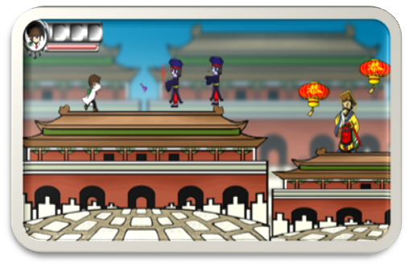
1. TimeLeaf
게임 플레이 화면
TimeLeaf
개발 시기 | 2010.7 ~ 2010.8 | 참여 인원 | 4
개발 언어 | C++ | 플랫폼 | Windows7
개발 도구 및 라이브러리 | VS2008, WinAPI
프로젝트 내용 | 교육용 횡스크롤 슈팅 게임
본인 역할/개발내용 | 팀장 /몬스터 AI, 주인공 구현
프로젝트 개요 | 태어나서 처음으로 그래픽 리소스가 들어가는 게임을 개발하였습니다. TimeLeaf는 기존의 횡스크롤 슈팅 게임에서 영어단어를 외울 수 있도록 하는 교육적인 요소를 추가 하여 다른 게임과 차별화를 시켰다. 기획자 한 명과 그래픽 그리고 본인을 포함한 프로그래밍 두 명이 개발하였으며 기획부터 완성까지 방학동안 개빌하였습니다.
구현 | VS2008과 WinAPI라이브러리를 이용하여 이미지 파일을 읽어 들여 화면에 뿌려주는 식으로 구현하였다. 충돌은 픽셀 충돌로 구현하였고, 캐릭터 애니메이션은 여러컷의 이미지를 타이머를 통해 번갈아 가며 그려주는 방식으로 구현하였습니다.
결론 | 처음으로 만들어 본 게임이였고 처음 기획했던 것에 비해 완성도도 낮았지만 타이머를 통한 애니메이션 그리고 충돌등 기본적인 게임 프로그래밍 지식을 얻을 수 있었던 프로젝트였습니다.

Slide 6
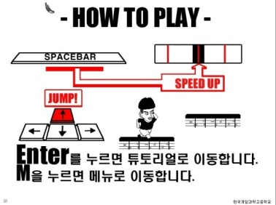
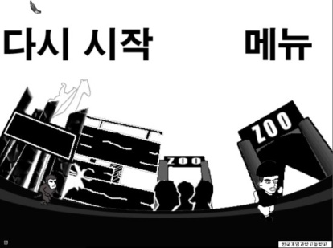
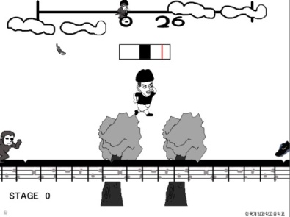
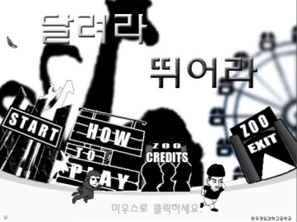
2.달려라 뛰어라
게임 실행 화면
달려라 뛰어라
개발 시기 | 2011.7 ~ 2011.8 | 참여 인원 | 4
개발 언어 | C++ | 플랫폼 | Windows7
개발 도구 및 라이브러리 | Emengin(학교자체엔진), C++
프로젝트 내용 | 학교에서 자체적으로 만든 엔진을 사용해 만든 런 게임
본인 역할/개발내용 | 팀장 /몬스터 AI, 주인공 구현
프로젝트 개요 | 동물원에 놀러간 주인공이 동물원을 탈출한 동물들에게서 도망치는 내용의 게임입니다. 쫓아오는 동물들은 시간이 지날 수록 빨리 쫓아오도록 되어있고, 주인공은 잡히지 않기 위해서 머리위에 있는 바늘을 보고 타이밍에 맞게 스페이스바를 잘 눌러주어야합니다. 또 맵의 지형을 파악해 점프도 해주어야 하고 아이템을 먹어 위기를 벗어날 수도 있습니다.
구현 | 엔진을 사용했기 때문에 기본적인 것들은 구현할 필요가 없었습니다. 주인공이 이동할 때 속도를 빠르게 하기 위해서는 특정범위에 막대기가 들어갔을때 스페이스바를 눌러야 했는데 이때 범위를 잡아서 계산하는 것이 아닌 AABB충돌로 구현하였다. 주인공이 맵에 달릴때 막혀있으면 갈 수 없으므로 이 또한 AABB로구현, 스테이지 마다 맵이 달라야하기 때문에 text파일로 저장되어 있는 맵 구조를 읽어오는 로직을 구현했습니다. 주인공과 동물들이 가까이 갈때 박진감을 주기 위해 주인공과 동물들의 거리와 카메라의 거리를 계산해 줌인을 하고 멀어질때는 줌 아웃을 구현하였습니다.
결론 | 처음 만들었던 게임에 비해 리소스가 많이 부족하다고 생각해서 플레이어를 위해 듀토리얼과 조작법을 추가하였고 미니맵 단순한 메뉴 하나에도 애니메이션을 주었다. 그 결과 리소스는 애니메이션과 맞물려 괜찮은 효과를 내주었고, 게임을 만들때는 그래픽 보다는 프로그래머의 역량이 중요하다는것을 알려준 프로젝트였습니다.

Slide 7
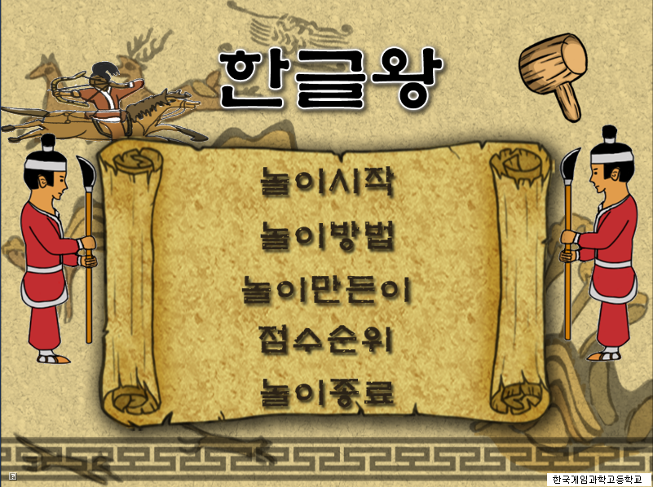
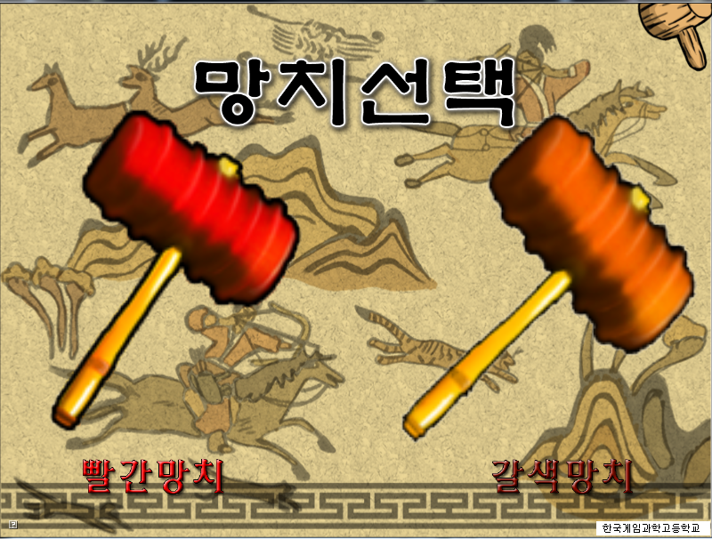
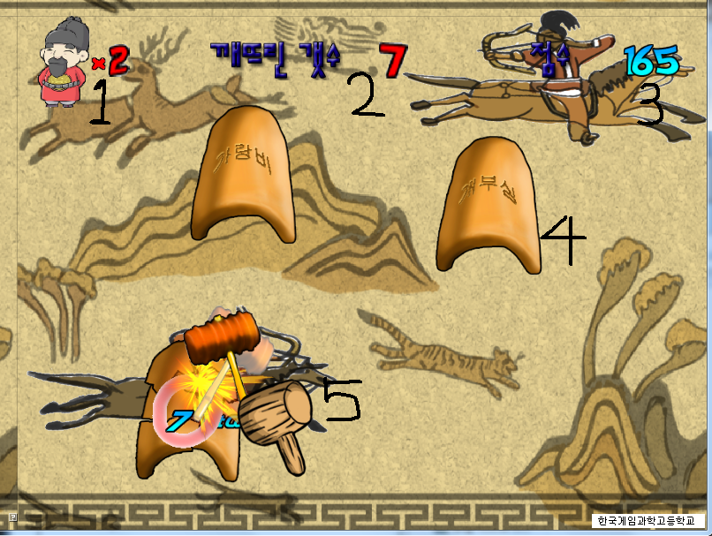
3.한글왕
게임 실행 화면
한글왕
개발 시기 | 2011.12 ~ 2012.1 | 참여 인원 | 4
개발 언어 | C++ | 플랫폼 | Windows7
개발 도구 및 라이브러리 | Emengin(학교자체엔진), C++
프로젝트 내용 | 한글 교육용 게임
본인 역할/개발내용 | 팀장 /몬스터 AI, 주인공 구현
프로젝트 개요 | 엔진을 사용해 만든 두 번째 게임이며 화면에 임의의 위치에 생성되는 낱말에 외래어 또는 순우리말을 찾아 클릭하는 게임입니다.
구현 | 순우리말과 외래어를 구분하기 위해 단어를 구분하는 알고리즘을 따로 만들지 않아서 게임에 나오는 모든 낱말들을 게임할때 마다 체크해줘야 했습니다. 마우스의 좌표와 실제 게임상의 좌표는 다르기 때문에 클릭할때 피킹함수를 써서 구현했고, 똑같은 낱말들이 나오지 않게 하는 것과 좌표가 겹쳐서 나오지 않게 구현하였습니다.
결론 | 당시 교육용 게임과 창업의 열풍이 불어 급하게 만든 게임이였고, 한글과 교육이라는 특성상 상은 많이 받았지만 낱말들을 추가할때마다 늘어나는 코드 수정과 버그들 때문에 썩 유쾌한 프로젝트는 아니였습니다. 그리고 이미지 리소스가 낱말에 따라 많아졌기 때문에 리소스 관리나 로딩에 대해 생각하게 만들어준 프로젝트 였습니다.

Slide 8





4.몽키 스톤
실행화면이 없어 게임 리소스로 대체
몽키스톤
개발 시기 | 2011.12 ~ 2012.1 | 참여 인원 | 4
개발 언어 | C++ | 플랫폼 | Windows7
개발 도구 및 라이브러리 | Emengin(학교자체엔진), C++
프로젝트 내용 | 스테이지 마다 다양한 배열의 과일들이 있고 돌을 던져 떨어뜨리는 슈팅게임
본인 역할/개발내용 | 팀장 /주인공 돌 구현, 맵 로직 구현
프로젝트 개요 | 숲에사는 말썽꾸러기 원숭이가 나무에 매달린 과일을 따먹기 위해 노력하는 기획의 게임입니다. 마우스로 힘과 각도를 조절하여 과일이 있는 쪽으로 던지게 되는데 이때 아이템을 먹어서 더 유리하게 진행 할 수도 있고 과일을 못 먹게 방해하는 유닛이 있을 수도 있습니다. 과일을 모두 떨어뜨리면 점수가 나오고 다음 스테이지로 넘어가게 됩니다.
구현 | 마우스로 각도와 힘을 조절할때 각도를 조절하기 위해 원점과 마우스의 거리를 계산한다음 sin함수를 써서 각도를 구하였다습니다. 힘은 타이머를 이용해 누른 시간만큼 화면에 게이지가 보이게 되도록 구현하였고, 마우스를 때면 포물선 공식을 이용해 날아가도록 했습니다. 가장 구현이 어려웠던 부분은 아이템을 먹었을때 효과가 적용이 되는 유닛이 있고 안되는 유닛이 있는데 이때 아이템 여러 개와 유닛 여러 개가 섞이면서 생긴 버그를 수정하는 과정이였다. 유닛이 떨어질때 Box2D를 써서 자연스럽게 떨어지도록 구현했습니다.
결론 | 참신한 소재는 아니였지만 평소에 구현하기 싫어했던 수학과 관련된 구현을 많이 하려고 노력했고, 아이템들이 많아졌을때 전체적인 부분을 수정하지 않고 구현할 수 있도 있다는 것을 알게 해준 프로젝트 였습니다.

Slide 9
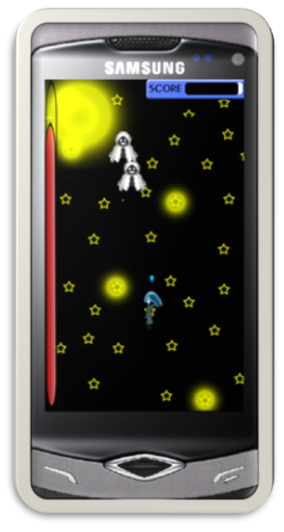
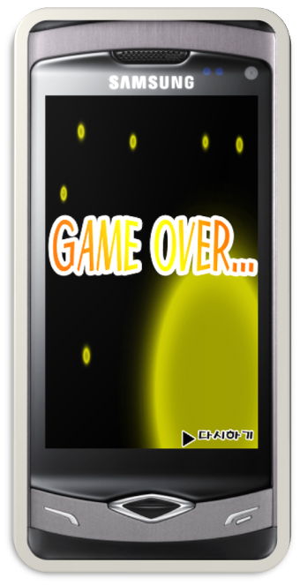
5.무박2일 스마트폰 앱 포럼
에뮬레이터 구동 모습.
무박2일 스마트폰 앱 포럼
개발 시기 | 2011.4.08 ~ 2011.4.09 | 참여 인원 | 4
개발 언어 | C++ | 플랫폼 | BadaPhone
개발 도구 및 라이브러리 | BadaAPI, C++
프로젝트 내용 | 우주를 배경으로 한 슈팅게임
본인 역할/개발내용 | 팀장 /주인공 애니메이션, 총알 충돌, 적 유닛
프로젝트 개요 | 교내에서 열리는 24시간동안 무박2일로 스마트폰 게임을 완성 시키는 대회입니다. 24시간 동안 만들어야 하기 때문에 기획을 간소화 하고 슈팅게임에 필요한 부분만 적용시켜 만들었습니다. 자동으로 총알을 발사하는 주인공 캐릭터를 터치무브하여 일정 점수를 쌓으면 스테이지가 클리어 되는 게입입니다. 적과 겹치게 되면 옆의 체력 게이지가 닳게 되고 적을 죽이게 되면 위의 점수 게이지고 차게 됩니다.
구현 | BadaPhone은 BadaIDE에서만 개발 할 수 있고, 당시에 타겟팅 할 디바이스가 주어지지 않았기 때문에 에뮬레이터로 구현해야했습니다. 하지만 개발 언어 자체는 C++이였기 때문에 총알은 구조체 배열로 만들어 반복문을 돌려 자동으로 발사되게 구현했습니다. 체력 게이지와 스코어 게이지 같은 경우 이미지 사이즈를 줄이는 방식으로 구현했습니다.
결론 | 24시간 동안 집중해서 게임을 만든다는 것이 과연 가능할까? 라는 의문과 함께 시작한 개발이였지만 집중해서 하니 만들었고 평소에 딴짓을 하며 개발을 하던 모습을 반성하게 되는 계기가 되었습니다. 또 대회를 통회 모바일 개발에도 관심을 가지게 되었습니다.

Slide 10
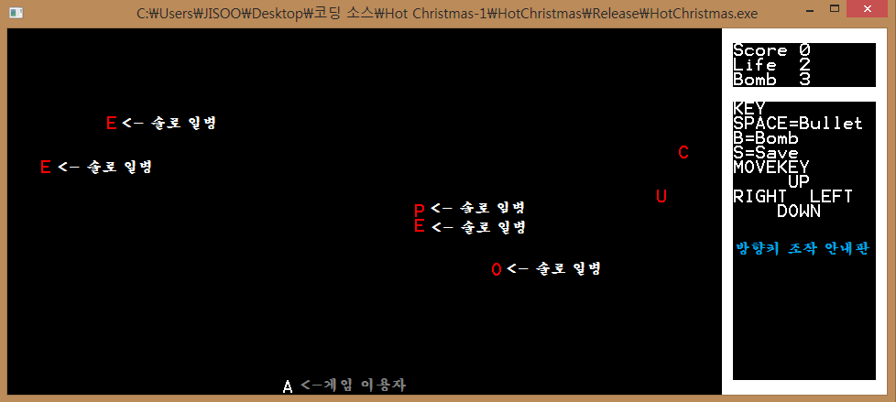
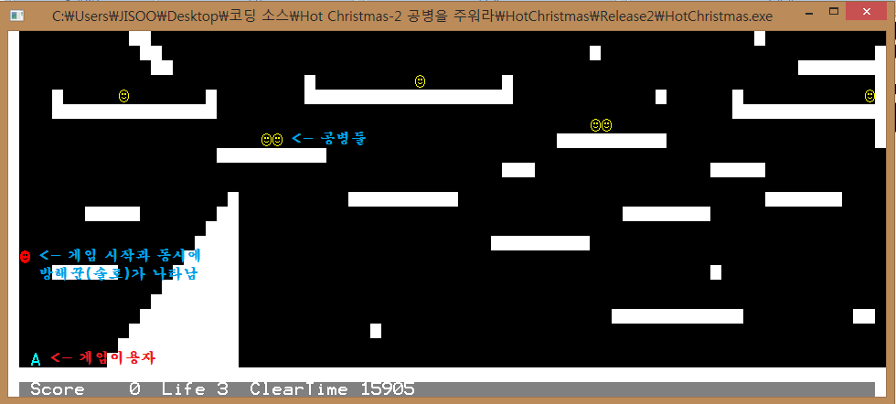
6.솔로 대마왕 죽이기/공병을 주워라
게임 실행 화면
솔로 대마왕 죽이기/ 공병을 주워라
개발 시기 | 2011.4.08 ~ 2011.4.09 | 참여 인원 | 3
개발 언어 | C++ | 플랫폼 | Window7
개발 도구 및 라이브러리 | C++, ConsoleEx3엔진(학교자체엔진)
프로젝트 내용 | 크리스마스에 솔로들을 위한 슈팅 게임과 추운 겨울을 따뜻하게 보내기 위한 공병 줍기 게임
본인 역할/개발내용 | 팀장 /주인공, 총알 충돌, 적 유닛
프로젝트 개요 | 대학교 1학년 2학기 고급C프로그래밍 팀프로젝트때 만든 게임 입니다. 팀원들과 상의하여 콘솔로 만들어진 엔진을 사용하기로 결정하고 팀원 모두가 애인이 없어서 크리스마스에는 꼭 애인을 만들자는 의미로 솔로대마왕 죽이기를 안되면 공병이라도 주워 겨울을 따뜻하게 보내기 위한 게임을 기획하였습니다. 먼저 솔로 대마왕 죽이기는 콘솔창에 나오는 유닛들을 총알로 쏴서 모두 죽이면 솔로대마왕이 나타나고 그 솔로를 죽이면 게임이 끝나게 됩니다. 공병을 주워라는 미리 만들어놓은 맵에 뿌려져 있는 공병들을 방향키를 움직여 모두 먹으면 되는 게임입니다.
구현 | ConsoleEx3엔진(이하 콘솔엔진)은 콘솔창에서 게임을 만들 수 있도록 더블 버퍼링과 좌표계를 잡아줍니다. 총알과 적 유닛들과의 충돌처리는 X, Y좌표가 같으면 충돌한걸로 구현하였고 콘솔창에 그려주는 모든 부분은 콘솔엔진으 Draw함수를 이용해 만들었습니다.
결론 | 첫 팀플이여서 뭘 만드나 걱정했지만 팀원들이 잘 따라와 주었고 인상적인 게임을 만들 수 있었습니다. 하지만 엔진을 쓰지 않았어야 하는 상황에서 부정행위를 저지른 느낌을 지울 수 없었고 후에 콘솔엔진의 핵심기능만 뽑아 개량하는 계기가 되고, 엔진이 어떻게 만들어지는지 관심을 가지게 되었습니다.

Slide 11
7.탄막 슈팅

Slide 12
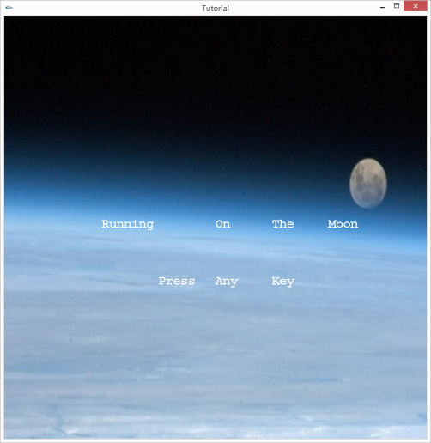
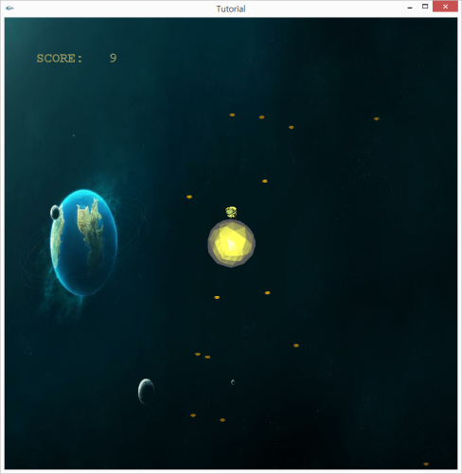
8.Run On the Moon
게임 실행 화면
Run On the Moon
개발 시기 | 2011.4.08 ~ 2011.4.09 | 참여 인원 | 1
개발 언어 | C++ | 플랫폼 | Window7
개발 도구 및 라이브러리 | C++, OpenGL
프로젝트 내용 | 달에 혼자 남은 우주인의 운석 피하기 게임
본인 역할/개발내용 | Lighting, font, texture mapping, scene
프로젝트 개요 | Run On the Moon은 3학년 2학기 그래픽스 과목에서 수행한 마지막 과제로 OpenGL을 이용한 프로그램을 자유주제로 만들어 오는것이였습니다. 목적은 수업 시간에 배운 모든 기능을 활용하는 것입니다. 이 과제를 통해 혼자 공부해왔던 OpenGL지식과 수업시간에 배운 내용을 합쳐 Run on the Moon을 제작하게 되었습니다. 과제 자체는 3일의 시간이 소요되었으며 혼자 공부할며 만들어 놓았던 프레임워크 제작이 3개월 걸렸습니다. 좌우 방향키를 움직여 떨어지는 운석을 피해야 하는 게임이지만 주인공 캐릭터와 운석의 충둘을 아직 구현하지 못해 아쉽습니다.
구현 | Freeimage라이브러리를 사용하였으며 텍스쳐맵핑을 할때 사용했습니다. OpenGL은 1.2버전을 사용했고 font는 윈도우 폰트를 얻어와 비트맵을 만들어 사용했습니다. 라이팅은 OpenGL에 있는 함수를 사용했고, 게임 엔진처럼 만들기 위해서 게임 내 객체들의 효율적인 관리를 위해서 Scene를 만들어 장면 단위로 실행될 수 있도록 제작하였습니다. 달을 만드는데 직접 만든 Vector클래스를 사용하였습니다.
결론 | OpenGL로 게임 엔진을 만들어보겠다는 목표에 비하면 한참 모자란 결과물 이지만 처음보다 많이 발전했고 어디가 부족한지 알게되는 과제였습니다. 과제는 끝났지만 저 혼자 진행중인 프로젝트 이기 부족한 부분을 보완해 꼭 완성할 것입니다.

Slide 13
대외 활동
대회명 | 수상내용 | 시기
KBS 꿈의 기업 입사 프로젝트 스카우트 | 본선 탈락 | 2012.4 ~ 2012.5
동아리 활동
동아리 명 | 직위 | 시기
1895 | 회장 | 2013.12 ~ 2014.12
FC-BUG | 회원 | 2013.3~

